Slide 1
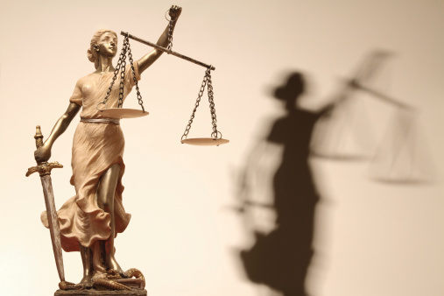
Co je právo?
seminář - Základní pojmy právní
Mgr. et Mgr. Naďa Fiedlerová, Ph.D.

Slide 2

Struktura
Co je právo?
Symboly práva (tvář práva)
Slovo právo
Původ práva
Pojem právo

Slide 3

Co je právo?
Mnohovýznamový pojem
Nejde pouze o soubor právních norem
Obtíže při definování - intuitivně pociťována souvislost se spravedlností
Tři způsoby přístupu k právu

Slide 4
1. Tvář práva
Symbolika
Rituály
Právní ikonografie (popis obrazu) = jedno z odvětví dějin umění, které se zabývá popisem, klasifikací a interpretací různých zobrazení
Právní archeologie = vědní obor, jehož předmětem zkoumání jsou hmotné právní památky

Slide 5
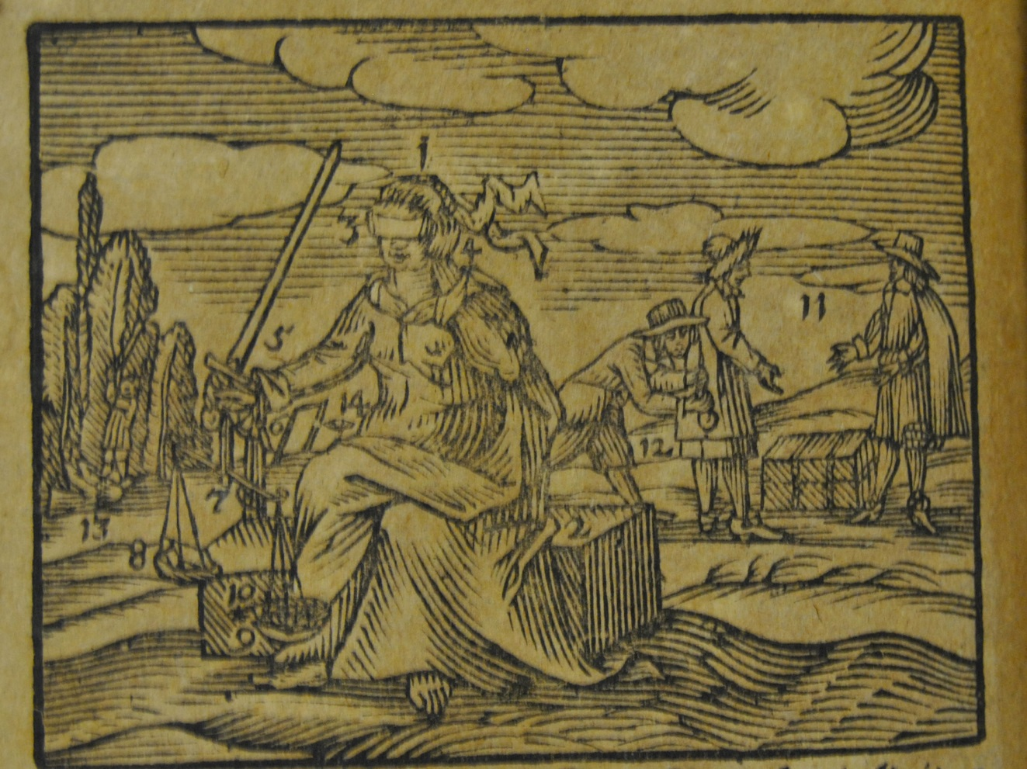
Justitia

Slide 6
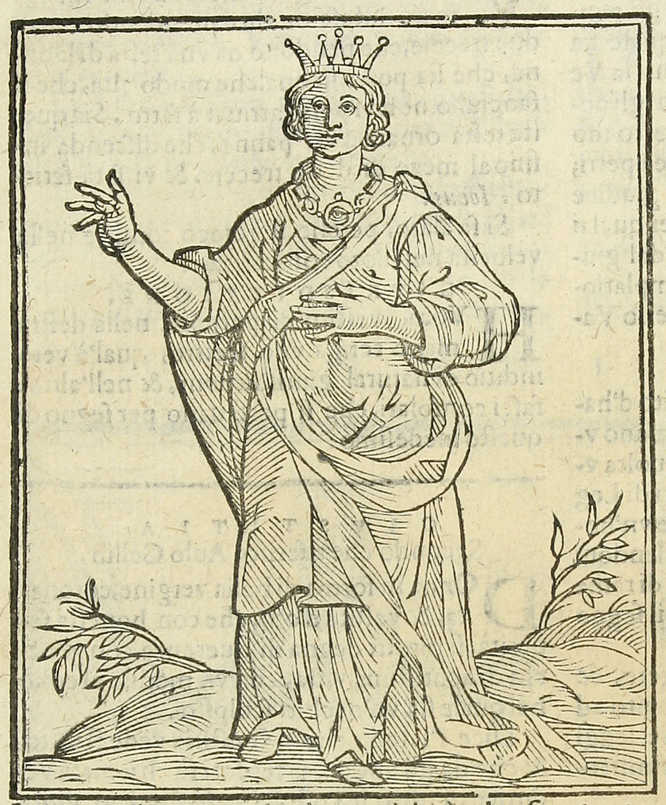

Slide 7
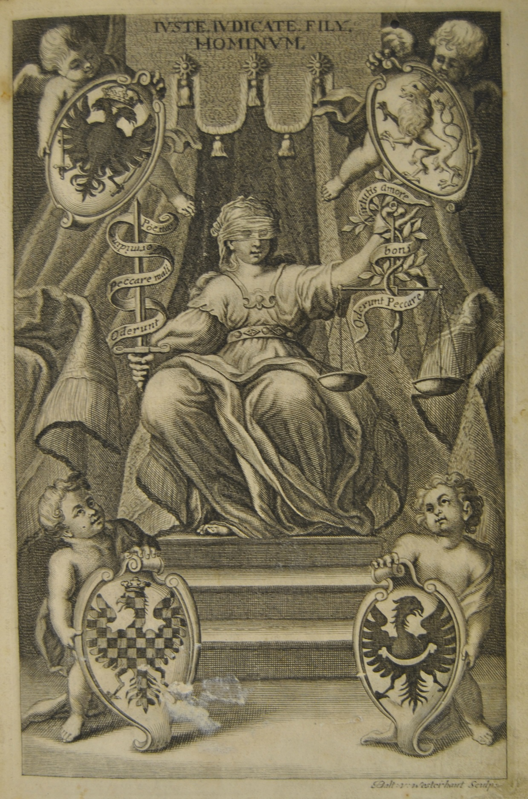

Slide 8
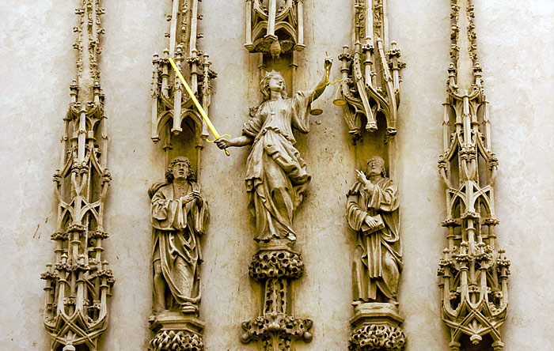

Slide 9
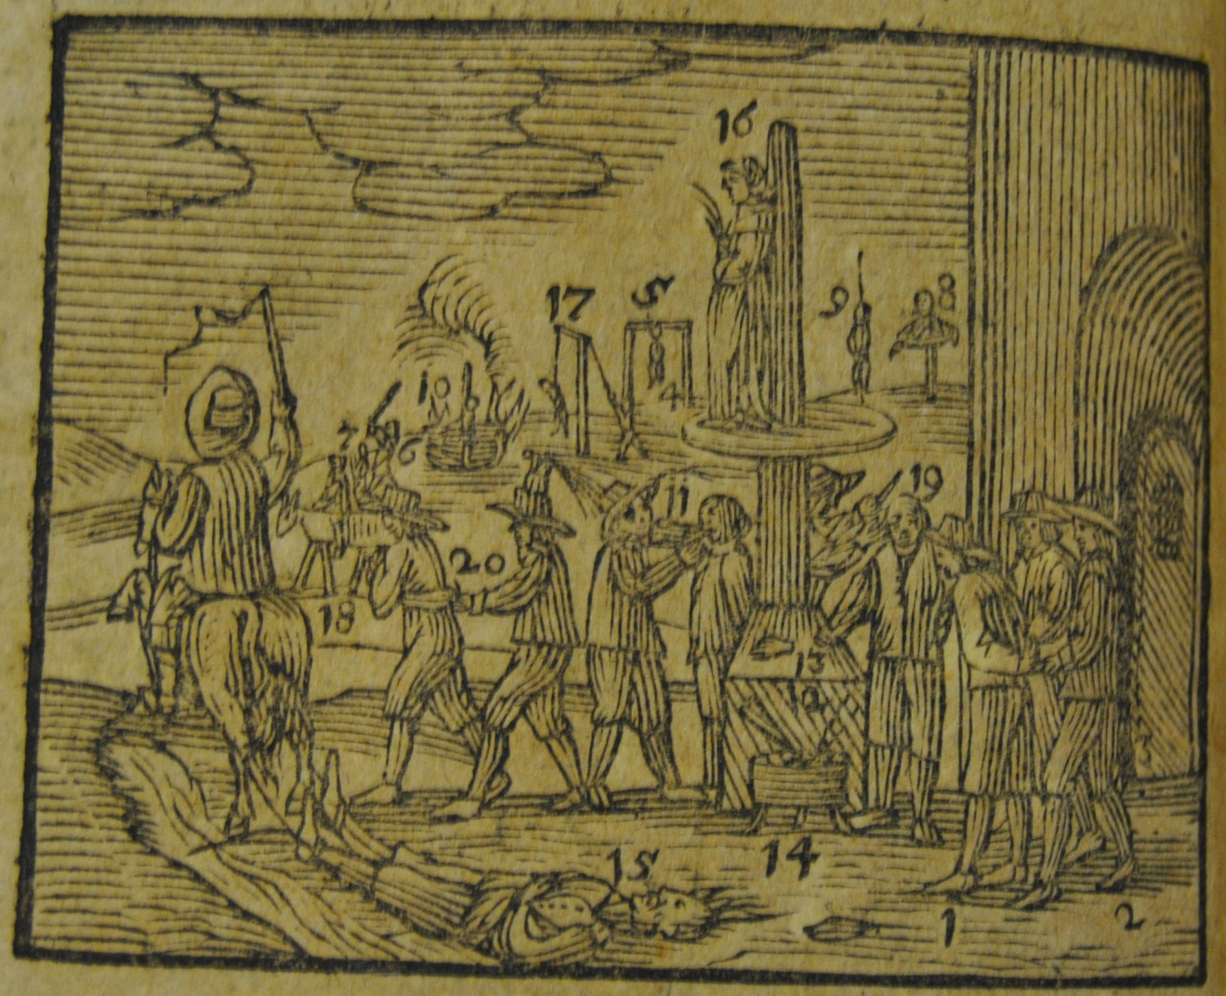

Slide 10
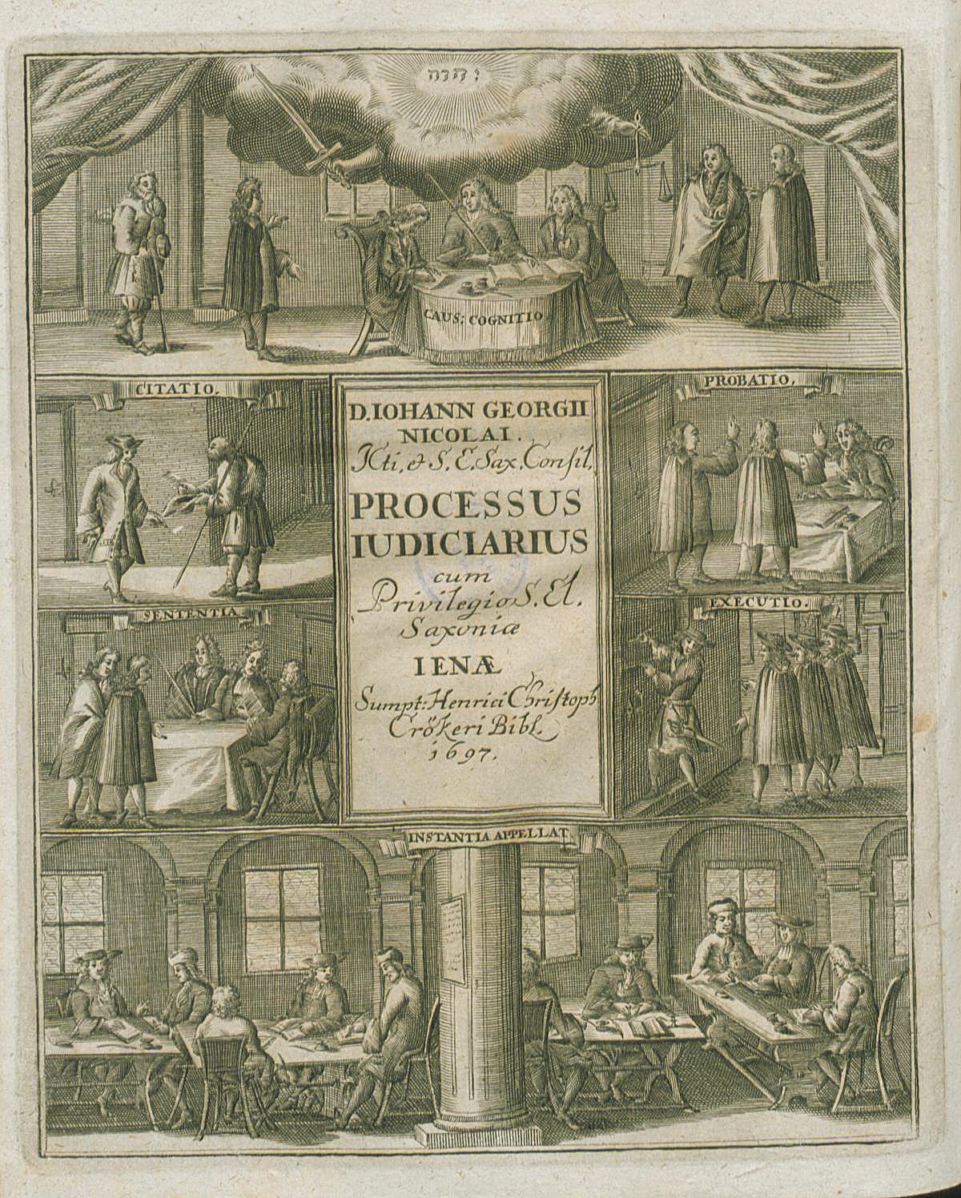

Slide 11
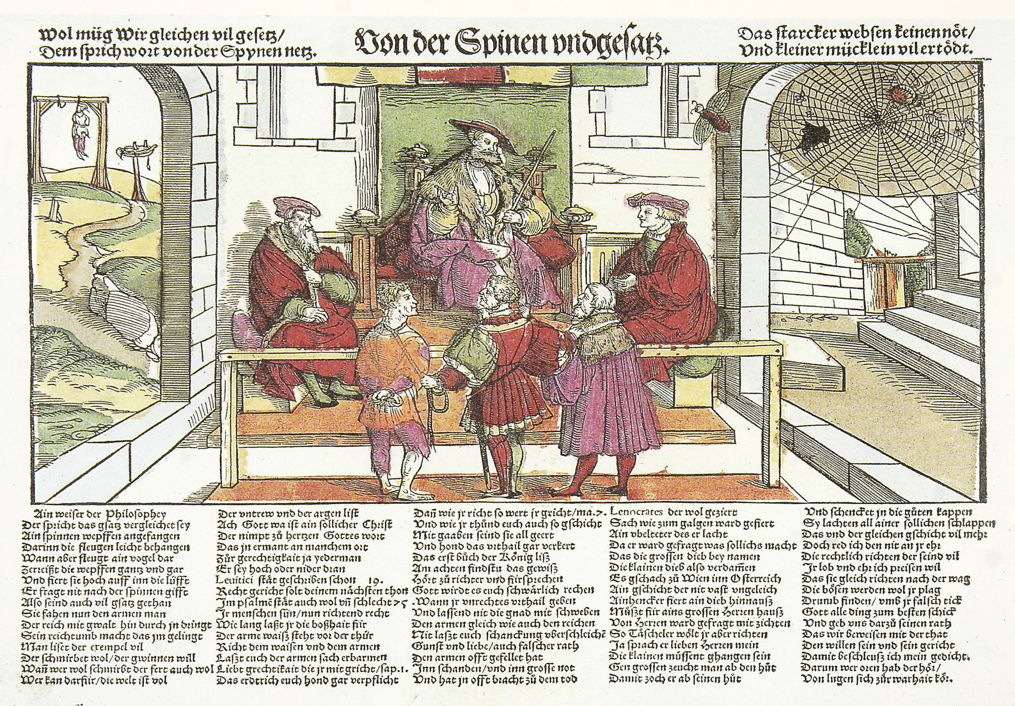
Pavučina zákonů, ca 1535

Slide 12
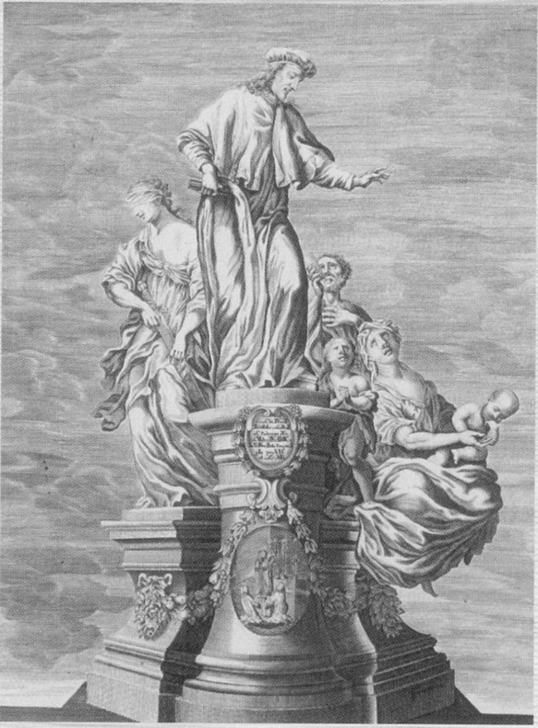
Svatý Ivo z Hélory

Slide 13
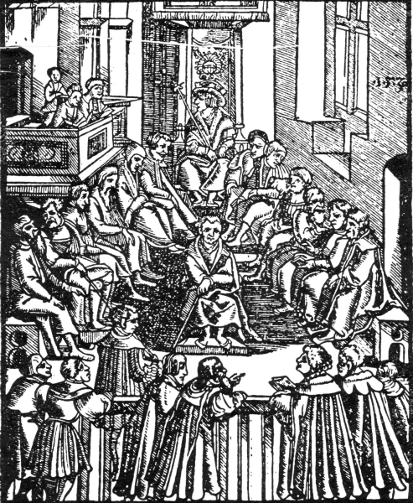
Zemský soud v Praze 1530

Slide 14
2. Slovo právo
Etymologie – tři roviny: morálka, rituál, zákon
Česky právo, pravь, pravda – rovný, přímý, správný
Lat. directus, ius (pozemský řád), lex (pův. rituál, později zákon), fas (nadpozemský řád)
Franc. droit
Něm. Recht
Angl. right, law
Ita. diritto

Slide 15
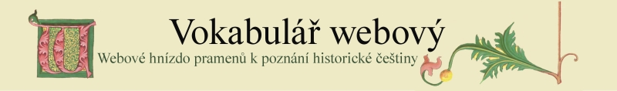
Významové roviny práva
Neprávní významy
Abstrakta právního charakteru
Konkréta právního charakteru
Viz vokabulář webový (stč. právo a jeho významy)

Slide 16
3. Původ práva
Právní dualismus
  přirozené právo – právo existující nezávisle na státu, tedy souhrn určitých principů a nezadatelných práv, který předchází právu platnému a je mu nadřazen, toto právo je neměnné a transcendentní („odjinud“)
  právo platné – právo „dané“ státem nebo společenstvím států, jím uznané (vychází ze světa lidí)

Slide 17
Přirozenoprávní škola
Zdrojem (metafyzický, náboženský, racionální…) přirozeného práva podle jednotlivých škol mohl být
  přirozený zákon imanentní přírodě (ius naturae), např. stoikové
  Bůh (ius divinum, lex aeterna), např. Tomáš Akvinský
  rozum (ius rationale) , např. René Descartes
Podstatný význam v koncepci základních lidských práv

Slide 18
Sofoklovo (497 – 405 př. Kr.) svědectví o přirozeném právu
Antigonin monolog
„Ten zákaz přec mi neohlásil Zeus, ni Diké, družka bohů podsvětních, zde takové nám řády nedala a nemyslila jsem, že takovou má moc tvůj zákon – dal jej smrtelník –, že moh´ by platit víc než nepsané a neochvějné bohů zákony. Ty nežijí jen včera nebo dnes, však věčně, aniž víme, kdo je dal.“

Slide 19
Právní pozitivismus
Vznik: 19. století
programové odmítnutí dělení práva na přirozené a platné. Právem je to, co zákonodárce (stát) uzná za závazné. Nemohou existovat normy nevyjádřené a nevynucované.
In extremis: chybí korektiv správnosti a spravedlnosti,
uchvácení práva totalitními režimy fašismu a komunismu
Hans Kelsen: „…Z hlediska právní vědy bylo právo za nacistické vlády právem.“

Slide 20
Sociologický přístup
rozdíl mezi platným právem a právem, jak ve skutečnosti působí
právo je chápáno jako výsledek střetu sociálních zájmů a jeho smyslem je neustálé a včasné řešení těchto konfliktů
zkoumá účinky práva na lidi a lidí na právo
nevidí právo v knihách (zákonících) – law in books, ale právo v jeho realizaci – law in action
„Těžiště právního vývoje neleží ani v legislativě, ani v právní vědě či soudních rozhodnutích, ale ve společnosti samé.“ (Eugen Ehrlich, zakladatel evr. sociologie práva)

Slide 21
4. Pojem právo
Právo je jedním ze společenských normativních systémů; usměrňuje chování lidí vedle morálky, etiky, náboženských norem, ale i estetických norem, sportovních pravidel apod.
Právo je soubor pravidel, podle kterých se organizuje a řídí lidské soužití

Slide 22
4. Pojem právo
Mnohovýznamový pojem (polysém)
Různé pohledy právní teorie, sociologie práva, právní filosofie, antropologie, psychologie atd.
Právo jako regulační systém:
Systém regulujících (normativních) pravidel chování
Pravidla tvořená (zachycovaná) státem
Jejich porušování státem sankcionováno

Slide 23
Jiné normativní systémy
náboženství (zavržení, klatba)
veřejné mínění (veřejné pohoršení, ostrakizace)
morálka (opovržení, výčitky svědomí)
Odlišnosti:
  typ sankcí,
  vznik norem,
  hlavní: právo jako jediné je tvořeno státem a porušení práva státem sankcionováno
Jednotlivé systémy se nekryjí, i když se bezesporu navzájem ovlivňují
Např.:
  Homosexualita
  Trest smrti

Slide 24
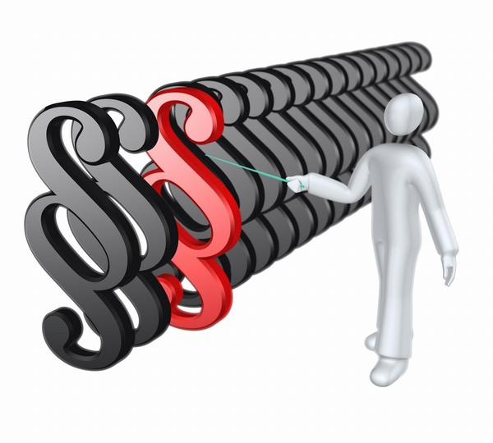
Dělení práva
pozitivní
objektivní
veřejné
hmotné
vnitrostátní
kogentní
přirozené
subjektivní
soukromé
procesní
mezinárodní
dispozitivní

Slide 25
Právo pozitivní a právo přirozené
Právo přirozené (ius naturale)
existuje nezávisle na státě
souhrn principů, které jsou adekvátní dosaženému stupni vývoje společnosti
předchází pozitivní právo (je prepozitivní)
Právo pozitivní (ius pozitivum)
je dané státem
je to právo platné
jsou to předvídatelná pravidla, která se vynucují, tzn. že protiprávní jednání je postihováno.

Slide 26
Právo objektivní a subjektivní
Právo objektivní (angl. Law):
souhrn právních norem jako obecně závazných pravidel chování stanovených či uznaných státem (resp. mezinárodním společenstvím) a státem vynucovaných
Právo subjektivní (angl. Right):
Možnost chování zaručená právním subjektům objektivním právem („Mám na něco právo“)
Určité oprávnění na jedné straně odpovídá právní povinnosti na straně druhé (např. kupující má právo věc převzít, prodávající má povinnost věc odevzdat kupujícímu)

Slide 27
Právo objektivní a subjektivní
Právo objektivní
subjektivní práva buď přímo umožňuje, subjektivní práva z něj vyplývají, anebo je alespoň nezakazuje
zakládá postupy, kterými se subjektivní právo vynucuje, pokud je porušeno, např. podáním žaloby k soudu
Právo subjektivní = oprávnění
Označuje právo určitého subjektu na něco
možnost chovat se určitým způsobem
zákonem garantovaná míra možného chování

Slide 28
Právo objektivní a subjektivní
příklad
Objektivní právo stanoví, že alkoholické nápoje může požívat pouze osoba zletilá, tedy starší 18 let.
Subjektivní právo chovat se určitým způsobem, tedy alkoholický nápoj požít, získává osoba dnem následujícím po dni, kdy dovršila věk osmnácti let.

Slide 29
Soukromé a veřejné právo
Již od dob starých Římanů se rozlišuje dělení práva na právo veřejné a právo soukromé
Soukromé právo je charakterizováno rovností postavení účastníků v právních vztazích
Ve veřejném právu panují vztahy nadřazenosti a podřazenosti (jeden ze subjektů rozhoduje o právech a povinnostech subjektu druhého, např. soud vynáší rozsudek nad obžalovaným)

Slide 30
Soukromé a veřejné právo
Veřejné právo
Soukromé právo
práva a povinnosti vznikají subjektům zpravidla na základě aktu veřejné moci
převažují kogentní normy
nadřazenost orgánu veřejné moci
právní poměry vznikají i proti vůli účastníka
právní poměry nejsou reciproční, co se týče práv a povinností
ochraně před libovůlí orgánu veřejné moci slouží správní a ústavní soudnictví
práva a povinnosti vznikají subjektům zpravidla na základě právního jednání
převažují dispozitivní normy
rovnost subjektů
právní poměry vznikají z vůle účastníků
právní poměry se vyznačují reciprocitou vzájemných práv a povinností
konflikty mezi subjekty řeší třetí nezávislý subjekt (soud, rozhodce)

Slide 31
Právo hmotné a procesní
Právo hmotné: obecná soustava právních norem, které stanoví, jak se lidé mají ve společnosti chovat (úprava práv a povinností), aniž by takové chování vyžadovalo zásah státního orgánu.
Právo procesní: upravuje chování jedince vůči státnímu orgánu, který uplatňuje státní moc, a jeho chování (předpisy daný procesní, formální postup, jak práv a povinností dosáhnout nebo je obhájit v řízení před soudem).

Slide 32
Právo hmotné a procesní
Příklad
Pokud je člověk vlastníkem nemovité věci, jeho práva a povinnosti s tímto vlastnictvím spojené jsou uvedeny v občanském zákoníku.
Pokud by do jeho vlastnických práv bylo někým zasahováno, domáhal by se ochrany svých práv pomocí občanského soudního řádu.

Slide 33
Právo vnitrostátní a mezinárodní
Mezinárodní právo veřejné upravuje vztahy mezi státy a jimi vytvářenými organizacemi.
se zabývá vztahy mezi různými státy, mezi státy a mezinárodními organizacemi, či mezinárodními organizacemi navzájem
Právo vnitrostátní - řeší vztahy mezi subjekty na území jednoho státu

Slide 34
Právo kogentní a dispozitivní
kogentní (kategorické)
závazně stanoví pravidlo chování, neponechávají prostor pro vůli adresáta.
dispozitivní
nestanoví zásadní pravidlo chování vůbec, nebo ho stanoví pouze alternativně, nechává na adresátech, aby si ho sami stanovili. Jestliže tak neučiní, slouží ustanovení v normě jako vodítko pro soudce, aby věděl, jak rozhodnout.
ponejvíce se vyskytují v občanském právu, tam, kde je větší variabilita řešení různých situací (seberegulace).
dávají přednost vůli adresátů.

Slide 35
Právo kogentní a dispozitivní
Příkladem kogentní normy může být ustanovení § 46 odst.1 OZ 40/1964 Sb., podle něhož smlouvy o převodu nemovitostí musejí mít písemnou formu. Tímto je jasně dáno, že smlouva musí být sepsána a neexistuje žádná jiná alternativa tohoto právního úkonu.
Příkladem dispozitivní normy je ustanovení § 567 OZ 40/1964 Sb., že místem splnění , není-li určeno dohodou účastníků , je bydliště nebo sídlo dlužníka. Účastníkům byla ponechána volnost dohody místa splnění, a pokud by se byli bývali nedohodli, bylo by místem splnění bydliště nebo sídlo dlužníka.

Slide 36
Výkon práva
vlastní faktické chování v mezích subjektivního práva
Př.: Subjektivním právem každého úspěšného absolventa oboru archivnictví je právo vykonávat povolání archiváře na území ČR. Zda ho bude skutečně vykonávat, je jeho svobodnou volbou. Pokud se však rozhodne, že ano, k realizaci tohoto rozhodnutí je povinen dodržet řadu právních povinností, např. zachovávat mlčenlivost o skutečnostech, o nichž se dozvěděl v souvislosti s výkonem svého povolání (§ 14 zák. 499/2004 Sb., o archivnictví a o spisové službě). Bude-li se tak onen absolvent skutečně chovat, jde o výkon práva.

Slide 37
Děkuji za pozornost

